Slide 1

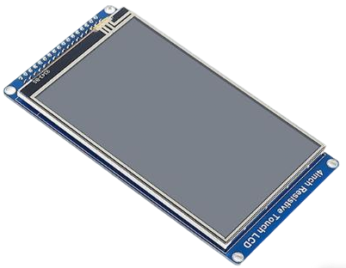
GenBotter电机开发教程
【06-03】
屏幕显示驱动移植演示
高博士
2025
Notes:
第 2 章的直流有刷电机（‘大力出奇迹’的代表，可以粗略控制转速、转向）和第 3 章的舵机（能定角度，通过减速齿轮和控制板来控制角度），
今天进入第 4 章 —— 步进电机，这个堪称‘精准主义者’的新伙伴，它和前两种电机最大的区别就是：转不转、转多少，全由‘步数’说了算！
今天先搞懂它‘怎么迈开腿’，下一节 4.2 咱们再细聊它的‘体检报告’—— 那些参数指标到底藏着什么秘密。

Slide 2
目录
1. 案例目标
2. 外设接口
3. 工程编码演示
Notes:
先问大家一个问题：你们见过最 “听话” 的转动是什么？是拧瓶盖？还是钟表指针？但步进电机的 “听话”，那可是 “指哪转哪，转多少算多少”。它到底怎么转起来的呢？
咱们可以把步进电机的内部想象成一个 “迷你指挥台”。定子上有几个 “指挥官”—— 就是标记的 A1、B1、B2、A2 这些绕组，转子就是那个 “听话的士兵”。当 A1 指挥官先 “发号施令”（通电），转子就会乖乖转向 A1；接着 B1 指挥官 “接力下令”，转子又会转向 B1；然后是 B2、A2 依次 “指挥”…… 转子就这么一步一步跟着转起来了。
就像咱们排队走路，第一个人往前走一步，第二个人跟上，第三个人再跟上，整个队伍就整齐地动起来了。步进电机每一步转动的角度，就叫 “步距角”。比如 PPT 里第一个例子，假设每一步转 90 度，那它转一圈就需要 4 步，跟咱们 “迈四大步走一圈” 似的。

Slide 3
1. 案例目标
构建一个GenBotter Motor-1开发板的CubeMX模板工程
含FSMC并口屏幕
2个LED灯
3个Key按键
使用CubeMX模板工程创建屏幕显示案例
为后续闭环电机控制案例做基础
显示闭环信息
Notes:
将一大步拆解成小碎步
（一）先看左边：90°怎么变成45°
左边电机，转子转一步是 45° 。关键是类似B2+A2同时通电，上、右两个定子同时吸引转子，转子会被吸引到中间；本来转子一步从上到右、现在被拆分成2步。
就像谈恋爱，如果上一个对象不挽留你，你立即被下一个对象吸引过去，但是如果下一个对象吸引你的同时、上一个对象挽留你，你会在中间犹豫一下。
（二）再看右边：22.5° 的 “小碎步”
定子绕组的布局也变了 —— 定子有更多小绕组，像 “磁场分身”，每个小绕组负责 “拉转子一小步” 。
就像你找了个会易容术的对象，谈一个对象相当于谈了两个对象。
三、提炼核心逻辑
想让步距角更小，关键在 “细化磁场指令” ：通过控制电流方向（比如让绕组 “半程通电”），让定子磁场的 “指挥” 更细腻，转子步子自然变小 。
就像给电机装了个 “微调开关”—— 以前按一下动 45°，现在按一下动 22.5°，精细度直接翻倍！
四、快速引出后续
22.5° 还不够细咋办？下一页有更绝的 “齿牙错位术”，让转子步子比芝麻还小！先记住：电流控制是缩小步距角的基础操作 ，咱们继续解锁更牛的技巧～

Slide 4
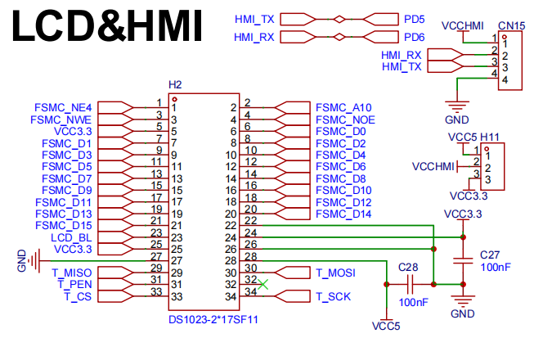

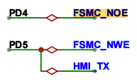


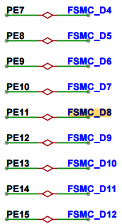

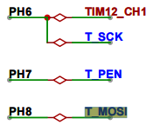
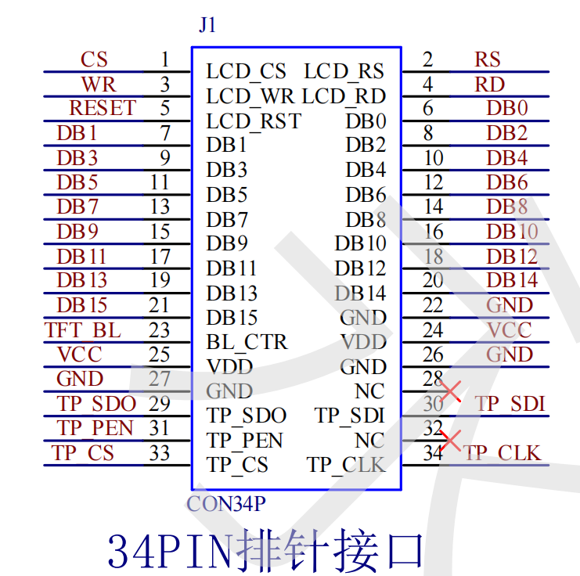


2. 外设接口——屏幕接口
串口屏接口
并口屏接口
触摸功能，需要使用软件模拟SPI

Slide 5
2.外设接口——屏幕接口定义
序号 | 符号 | 功能描述
1 | CS | 片选信号，低电平使能
2 | RS | 寄存器地址/数据选择脚 RS=1：选择显示数据或寄存器参数 RS=0：选择寄存器地址
3 | WR | 写信号，低电平使能
4 | RD | 读信号，低电平使能
5 | RST | 复位信号，低电平复位
6~21 | DB0~DB15 | 数据总线
22 | GND | 电源地
23 | BL | 背光控制信号,高电平点亮
24 | VDD | 电源输入（+3.3V）
25 | VDD | 电源输入（+3.3V）
26 | GND | 电源地
27 | GND | 电源地
28 | NC | 空脚
触摸部分
序号 | 缩写 | 说明
29 | TSDO | 电阻触摸屏 SPI 总线输出信号
30 | TSDI | 电阻触摸屏 SPI 总线输入信号
31 | TPEN | 电阻触摸屏中断信号
32 | NC | 空脚
33 | TCS | 电阻触摸屏片选信号
34 | TCLK | 电阻触摸屏 SPI 总线时钟信号

Slide 6
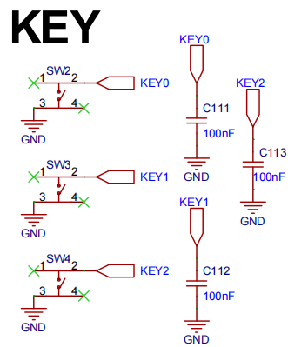
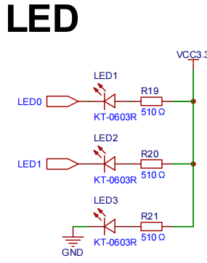
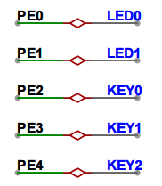
2. Motor-1LED、按键接口
（丝印：LED1）
（丝印：LED2）

Slide 7
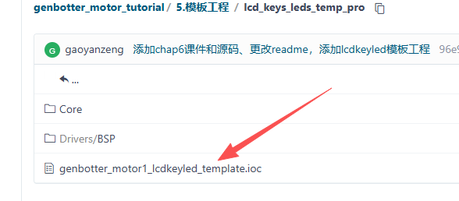
3. 编码演示
1. 使用CubeMX创建空的STM32F407IGT6工程
2. 通过File菜单下的Import Project子菜单导入CubeMX模板工程
3. 对RCC等外设进行检查、配置
4. 使用CubeMX生成Keil MDK工程代码
5. 移植屏幕显示、按键和LED灯的驱动代码
6. 测试模板工程
https://gitee.com/gaoyanzeng/genbotter_motor_tutorial

Slide 8
POWERPOINT DESIGN
2025
谢谢大家
主讲人：
高博士
时间：
2025.8

